Slide 1

상상자까
AI를 활용한 동화책 제작 웹사이트
곽지현 김은솔 박동수 박미영 송성혜 정원혁 황시원

Slide 2








Contents
PART
PART
PART
PART
01
02
03
04
프로젝트 소개
구조 소개
기능 소개
시연
주제 소개
역할 분담
개발 환경
개발 일정
순서도
ERD
DB 구조
클래스 다이어그램
기능 분석
주요 로직 소개
시퀀스 다이어그램
시스템 아키텍쳐
기능 구현
시연 영상
직접 시연

Slide 3



PART
01
프로젝트 소개

Slide 4








PART
주제 소개
01
주제
이미지 생성 AI의 도움을 받아 그림을 생성하고
문장 생성 AI의 도움을 받아 동화책의 문장을 완성한다.
아이와 부모가 함께 동화책을 만들고 공유할 수 있다.
이미지 생성 AI와
문장 생성 AI를 활용한
동화책 제작 웹사이트
기술적 관점
1. 최신 AI기술을 실제 서비스에 적용함으로써 기술적 의의를 가진다
2. Java Servlet과 JSP를 사용하여 웹 애플리케이션의 백엔드를 구현함으로써 안정적이고 확장성 있는 서버 환경을 구축할 수 있다.
3. oracle Database를 활용하여 데이터를 효과적으로 관리할 수 있다.
서비스적 관점
최근 AI 기술의 발전으로 일반 사용자들도 AI이미지를 쉽게 생성할 수 있게 되었다. 이러한 트렌드에 발맞춰 본 프로젝트는 사용자 친화적인 UI와 직관적인 동화책 제작 프로세스를 통해 누구나 쉽게 동화책을 만들고 공유할 수 있는 서비스를 제공하고자한다.
주제 선정 이유

Slide 5












PART
역할 분담
01
DAO, DTO작업
생성형AI API연동
문장 번역 API연동
사용자 백데이터 수집
가중치 정보 생성
관리자 로그
사용자 로그
공지사항 게시판
곽지현
김은솔
박동수
마이페이지 CSS +
개인정보, 내가 쓴 글 관리
명예의 전당 CSS
+ Data Reading
PPT
마이페이지 탭기능
, 차트, 보관함
문장 생성 ai 연결
동화책 제작 프런트+백+로직
관리자 페이지 프론트
관리자 로그인
관리자 동화책 관리(동화책 수상 관리, 신고동화책 관리, 개인 저장소 기본 용량 관리),
관리자 게시판 관리(공지사항, 건의사항, 자유게시판, 동화 공유게시판, 리뷰 관리, 댓글 관리)
박미영
송성혜
정원혁
황시원
웹 사이트 디자인 및 전반적인CSS
메인 페이지
자유게시판 CRUD
동화 공유 게시판 CRUD
동화 공유 게시판 리뷰 CRUD
회원가입
명예의 전당 UX + UI
동화제작 UX + UI
로그인
로그아웃
건의사항 CRUD
자유게시판 댓글 CRUD
동화 공유 게시판 프론트
대시보드 회원, 동화책, 게시판,
관리자별 각각 통계 및 차트
관리자 관리 CRUD
회원 관리 CRUD
DB작업
관리자페이지 기본 CSS

Slide 6

PART
개발 환경
01
라이브러리 및 JAR파일
commons-io-2.16.1.jar
commons-lang3-3.14.0.jar
cos.jar
deepl-java.jar
gson-2.10.1.jar
json-simple-1.1.1.jar
jstl-1.2.jar
lombok-1.18.30.jar
ojdbc8.jar
slf4j-api-2.0.13.jar
slf4j-simple-2.0.13.jar
taglibs-standard-impl-1.2.5.jar
taglibs-standard-jstlel-1.2.5.jar
taglibs-standard-spec-1.2.5.jar
프론트 엔드
HTML5
CSS3
JavaScript (ES6)
jQuery
AJAX
개발 도구
Eclipse 2022-06 R
Visual Studio Code
SQL Developer 23.1.1
클라우드 서비스
AWS EC2
협업 도구
GitHub
Notion
Discord
백엔드
Tomcat 9.0
Java (JDK 11)
JSP
Servlet
개발 환경
Window 10
Window 11
AI 기술
Stability AI
DeepL
버전 관리
Git
데이터베이스
Oracle DB 11C

Slide 7
PART
개발 일정
01
상상자까 개발 일정 ( 24.04.19 ~ 24.05.13) | 19 | 20 | 21 | 22 | 23 | 24 | 25 | 26 | 27 | 28 | 29 | 30 | 1 | 2 | 3 | 4 | 5 | 6 | 7 | 8 | 9 | 10 | 11 | 12 | 13
기획서 작성
요구사항 분석서 작성
순서도 작성
ERD 작성
DB 작업
화면 설계
프론트 작업
기능 구현
기능 테스트 및 수정
발표 자료 작성 및 문서 작성

Slide 8



PART
02
구조 소개

Slide 9

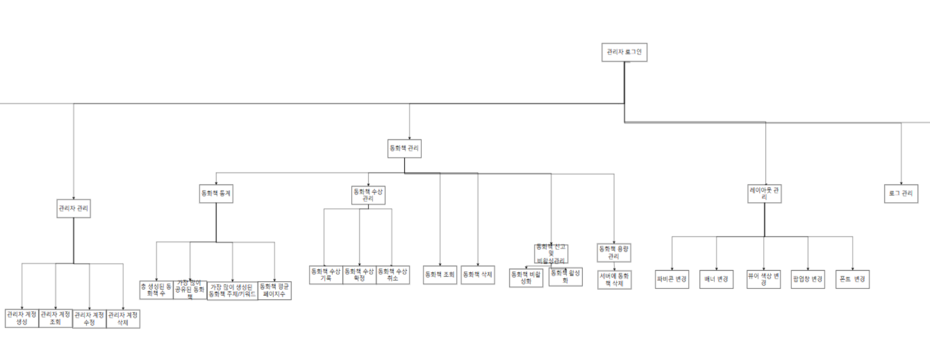
PART
순서도 - 관리자
02

Slide 10
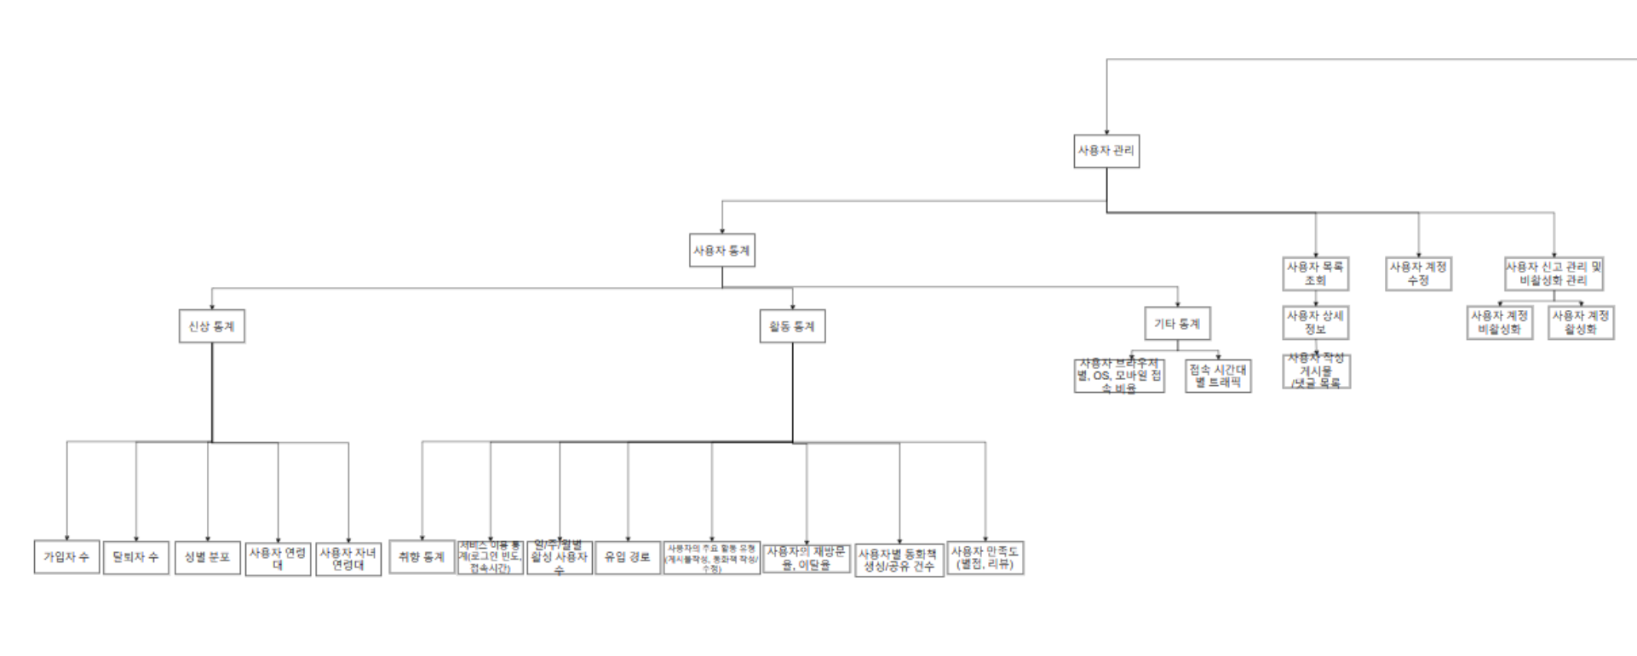
PART
순서도 - 관리자
02

Slide 11
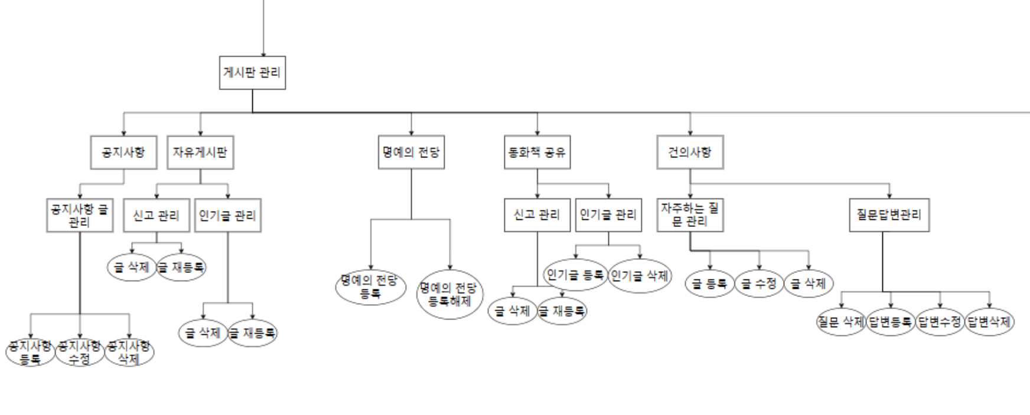
PART
순서도 - 관리자
02

Slide 12
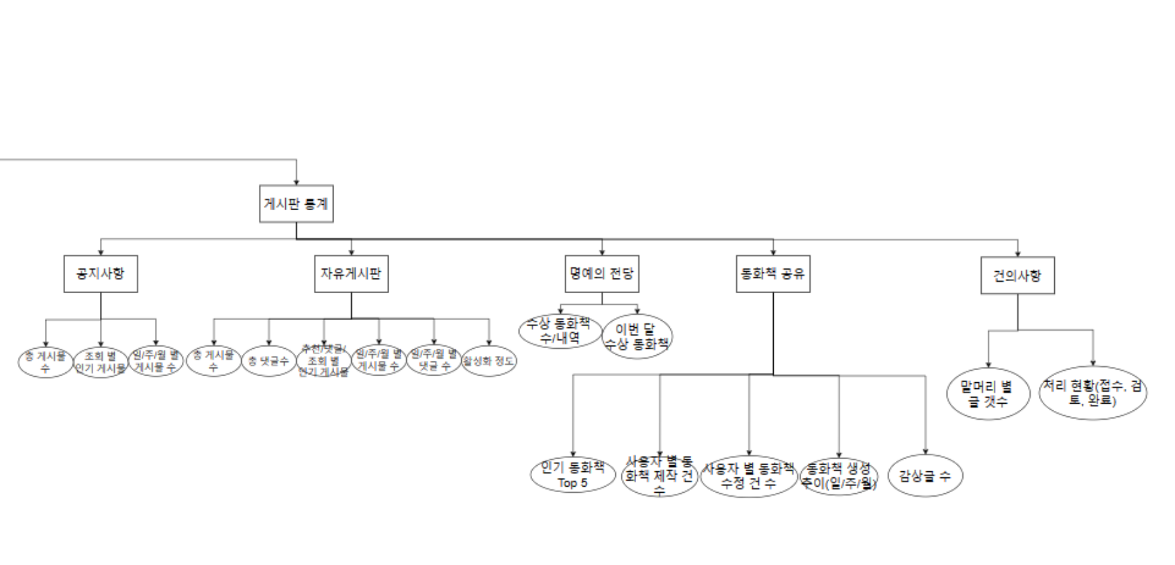
PART
순서도 - 관리자
02

Slide 13
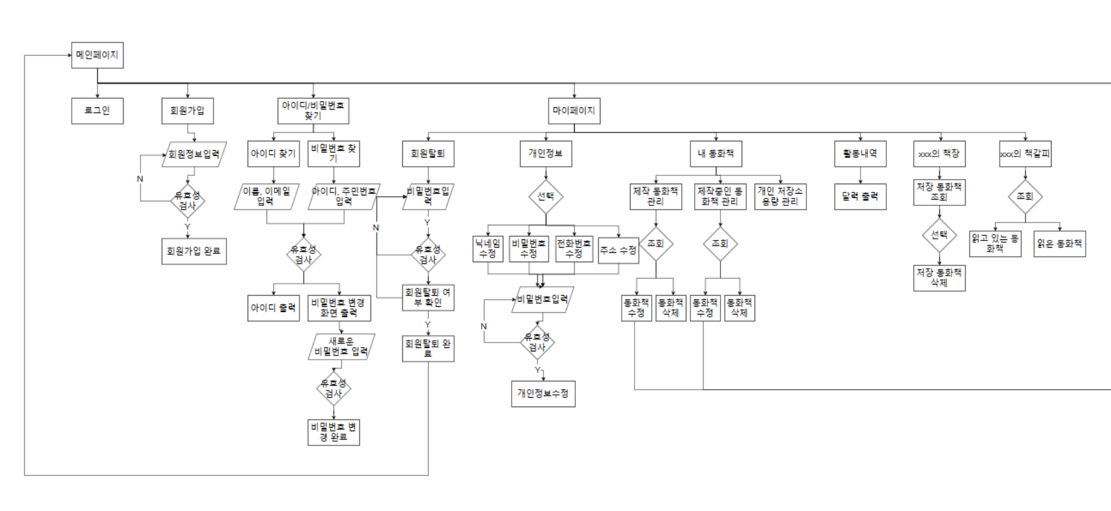
PART
순서도 - 사용자
02

Slide 14
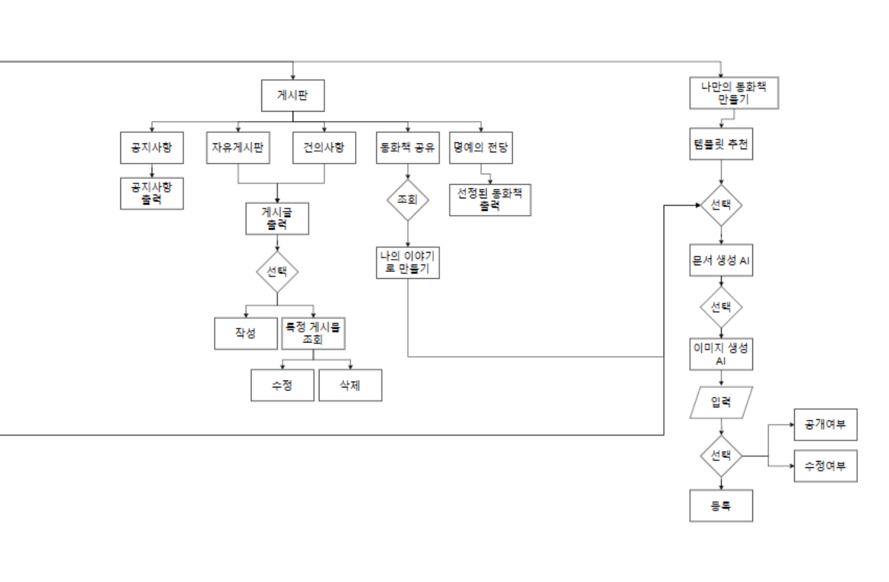
PART
순서도 - 사용자
02

Slide 15
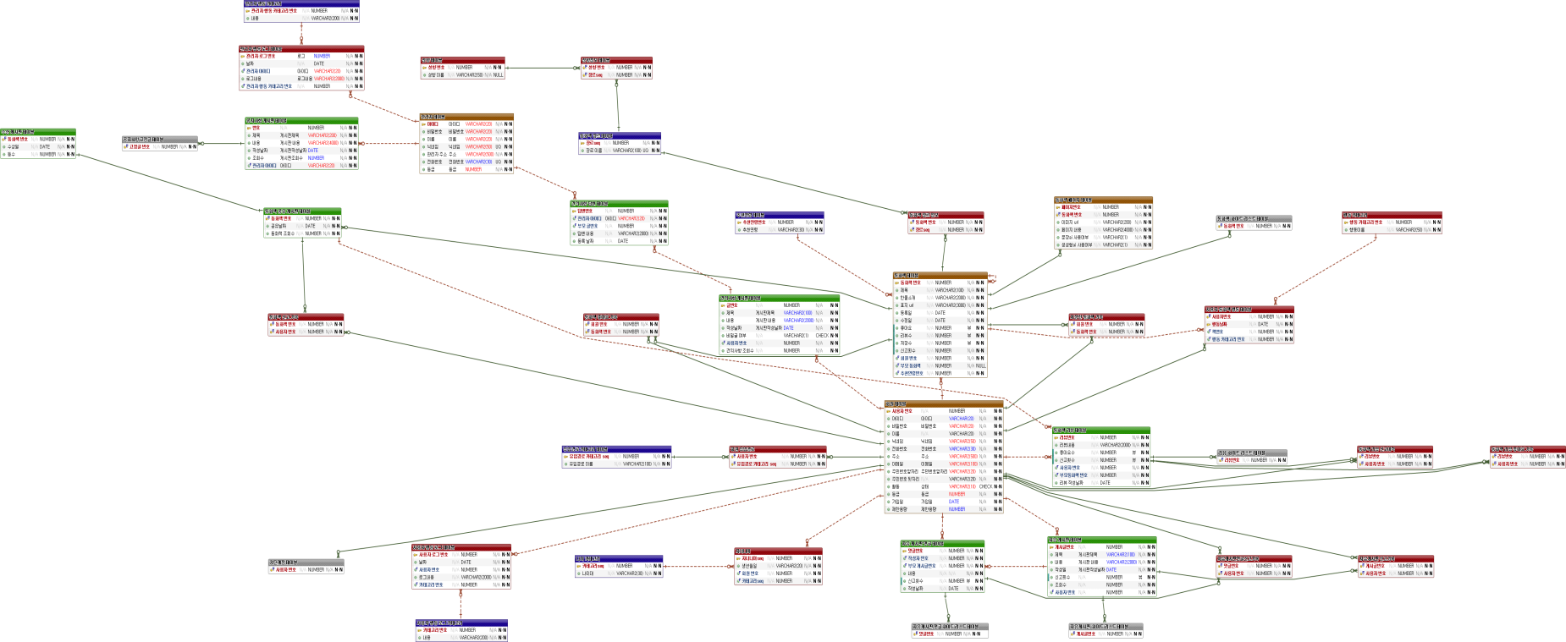
PART
ERD - 논리
02

Slide 16
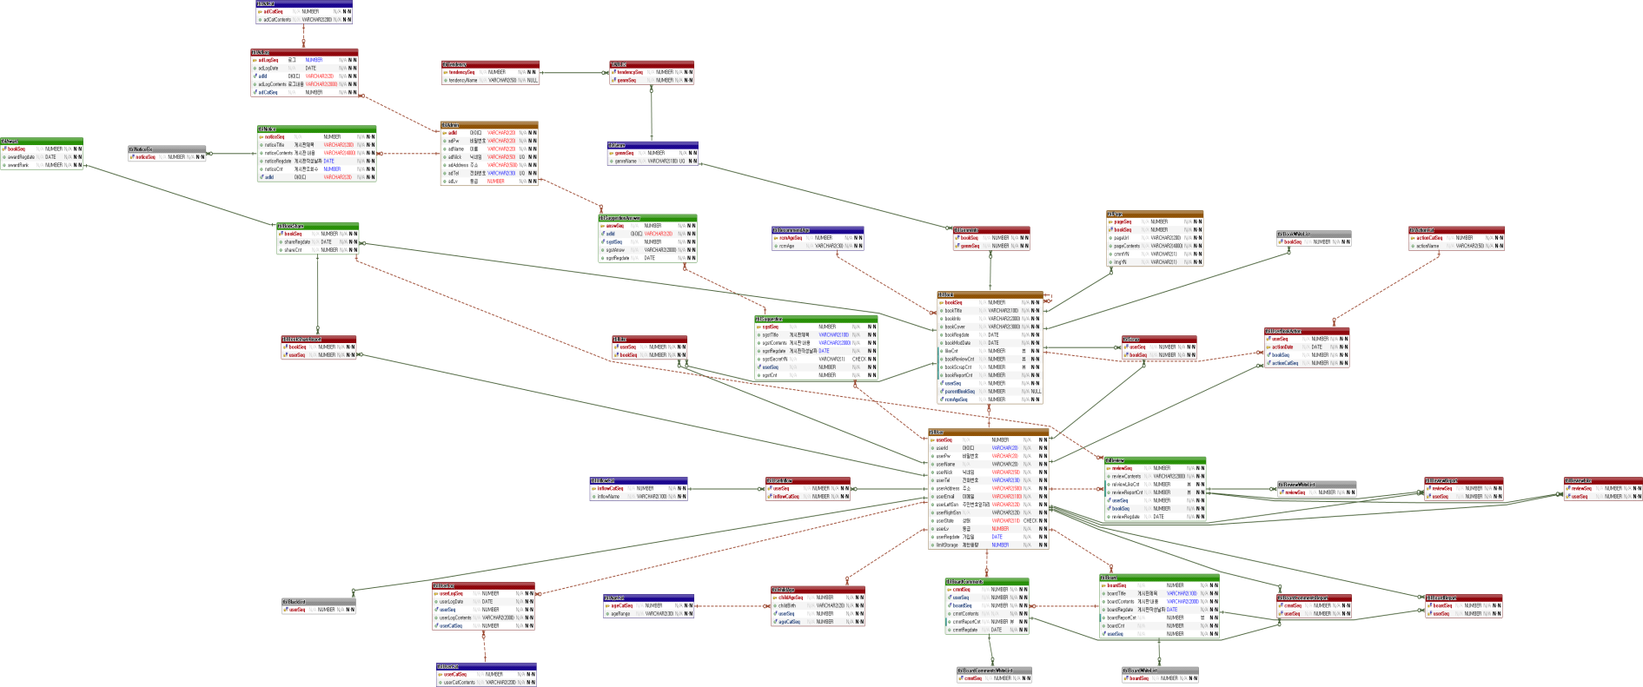
PART
ERD - 물리
02

Slide 17
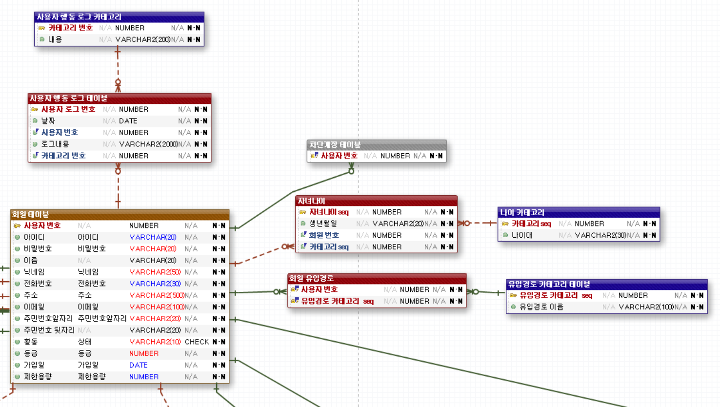
PART
ERD - 사용자
02
회원 - 차단 회원 - 자녀 나이 - 유입경로 - 사용자 행동 로그

Slide 18
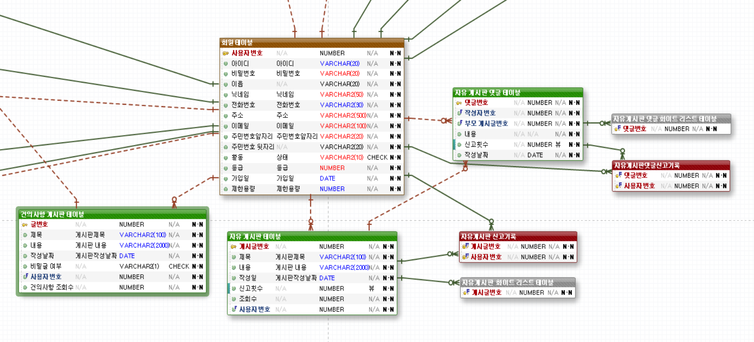
PART
ERD - 회원 게시판
02
자유 게시판 - 신고 게시글 댓글 - 신고 댓글 건의 사항 게시판

Slide 19
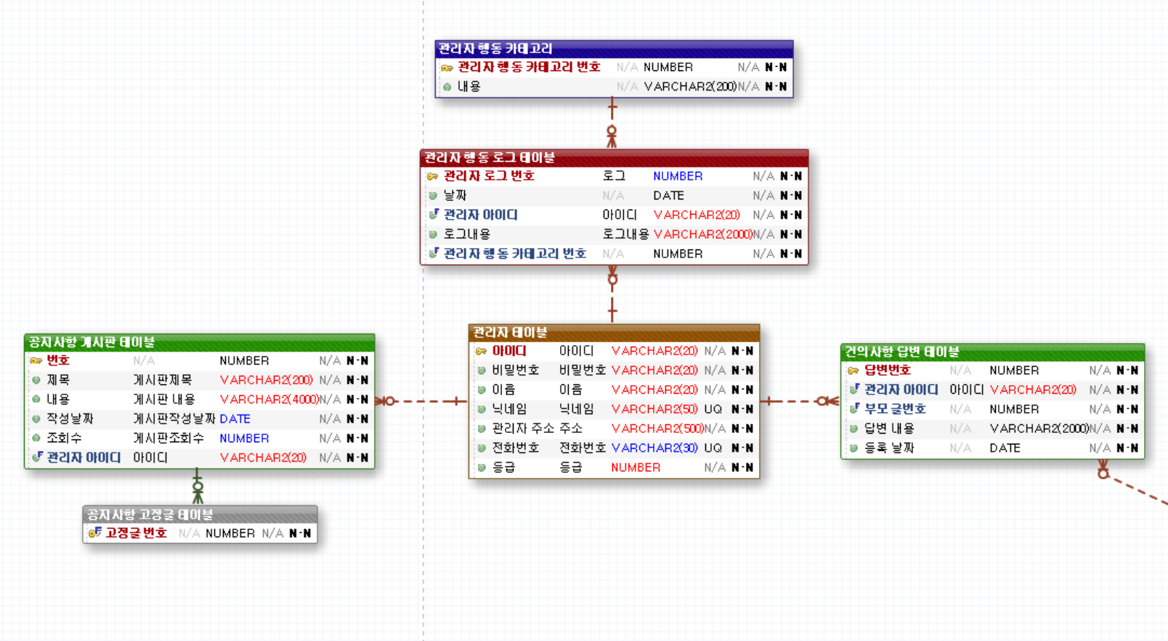
PART
ERD - 관리자
02
관리자 정보 - 관리자 행동 로그 - 공지사항 게시판 - 건의 사항 답변

Slide 20
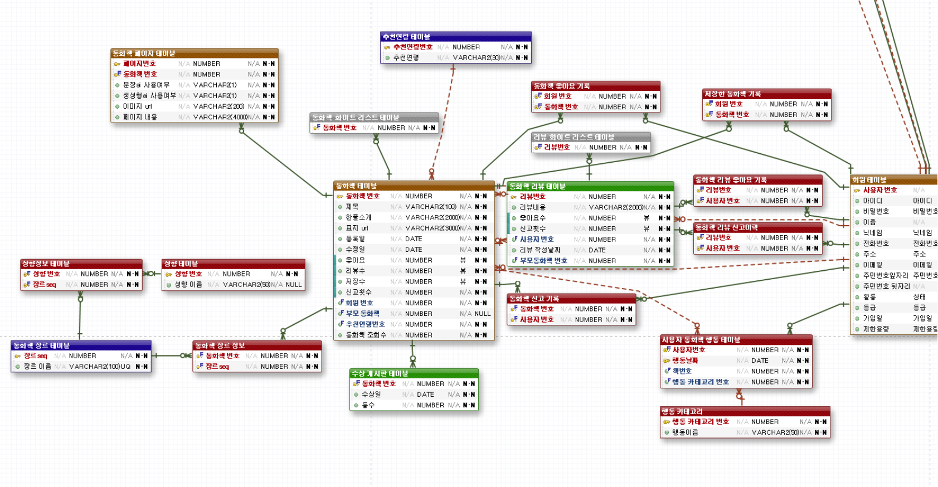
PART
ERD - 동화책
02
동화책 정보 - 리뷰 - 저장 - 좋아요

Slide 21
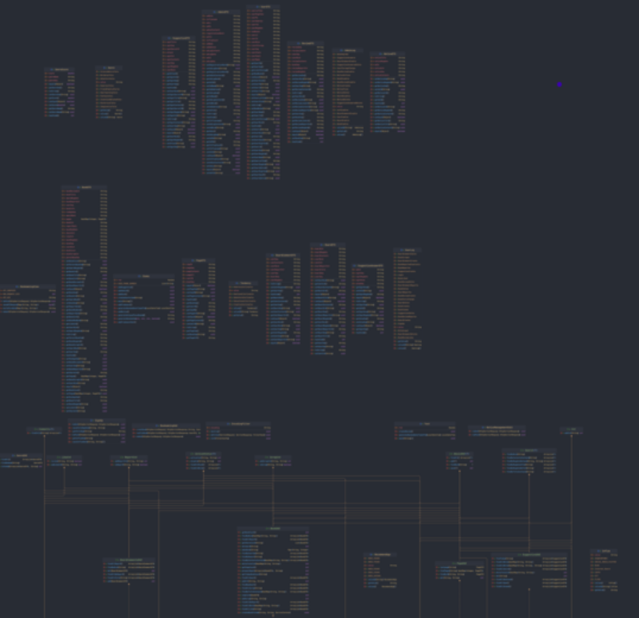
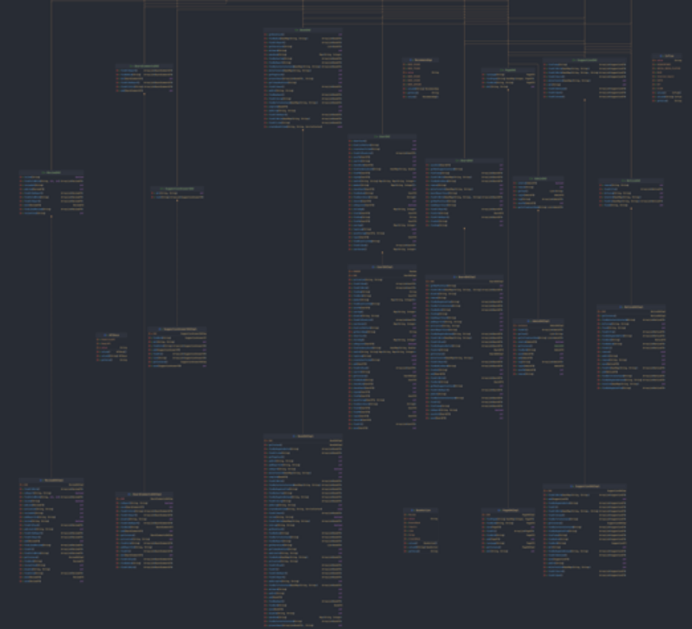
PART
클래스 다이어그램
02

Slide 22
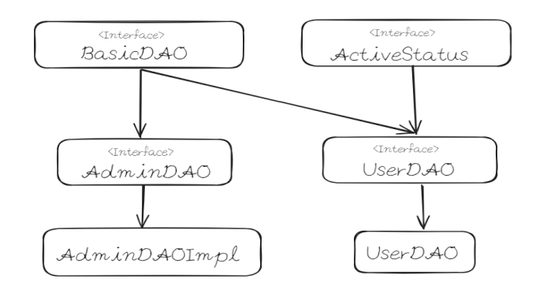
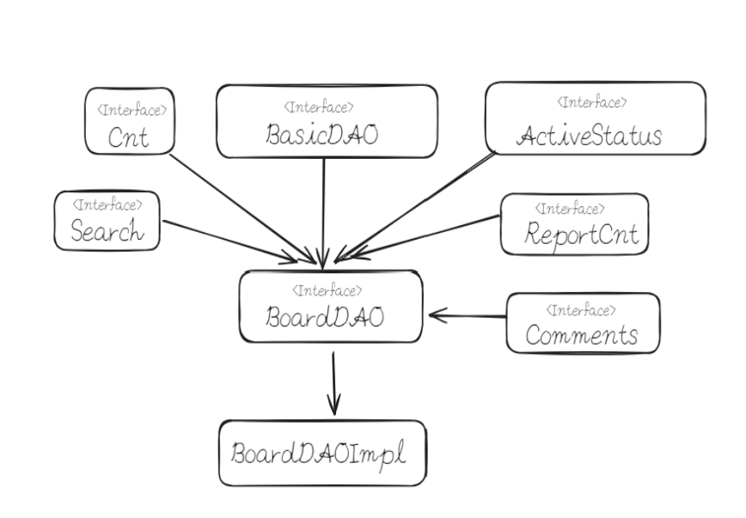
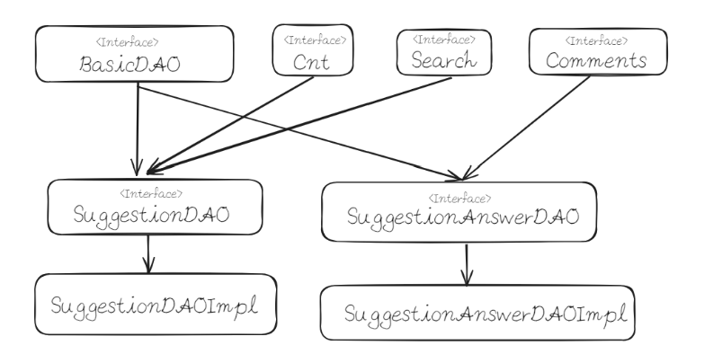
PART
클래스 다이어그램
02
1. SOLID 원칙 준수
사용자, 관리자
자유게시판(게시글, 댓글, 신고, 검색)
건의 게시판(게시글, 댓글, 검색)

Slide 23
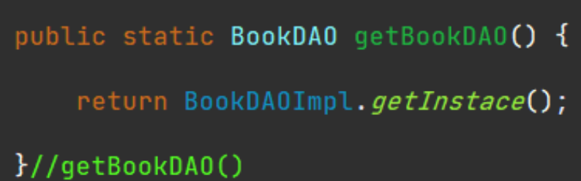
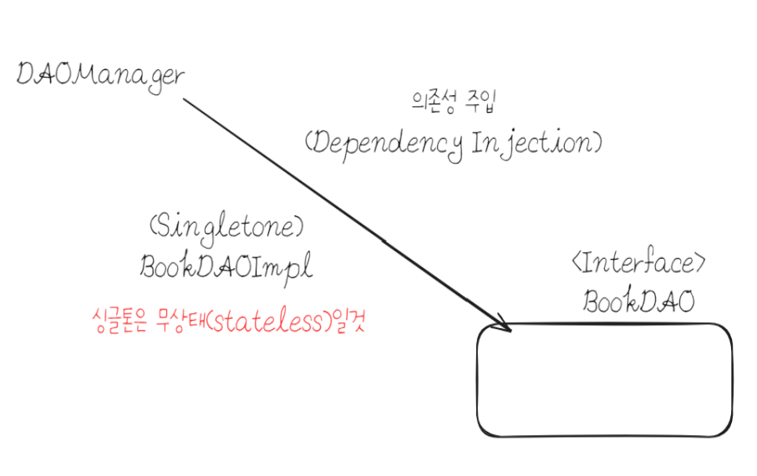
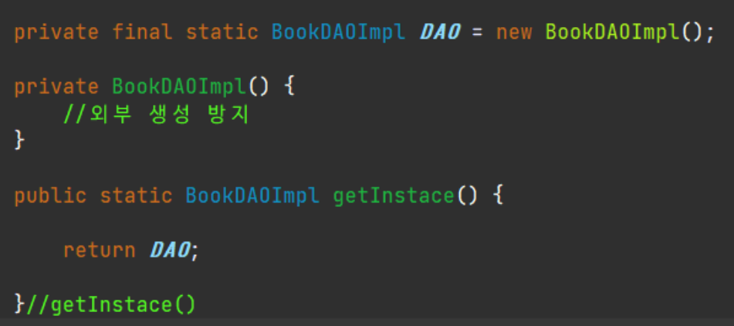
PART
클래스 다이어그램
02
2. 의존성 관리
다른 클래스에서 DAO 객체를 직접 생성하지 않고
DAOManager 통해 객체를 받아 사용
-> 유지보수성 향상, 테스트 용이, 확장성 향상

Slide 24



PART
03
기능 소개

Slide 25




PART
기능 분석
02
사용자
이미지 생성 AI와 문장 생성 AI를 이용해 동화책 제작
취향을 분석해 원하는 그림체의 그림 생성
동화책 공유 게시판을 통해 다른 사용자의 동화책 열람
자유게시판을 통해 사용자간 소통
마이페이지에서 자신이 작성한 게시물과 댓글 확인, 개인정보 수정
사용자와 관리자의 행동로그를 실시간으로 받아옴
사용자 통계 확인
시스템 전반에 대한 완전한 통제 및 관리 권한 부여
사용자, 콘텐츠, 설정 등 모든 영역에 대한 생성/읽기/수정/삭제 기능
관리자만 접근 가능한 별도의 관리자 페이지/패널 구현
보안 및 권한 관리를 통한 시스템 보호 및 데이터 무결성 유지
관리자

Slide 26

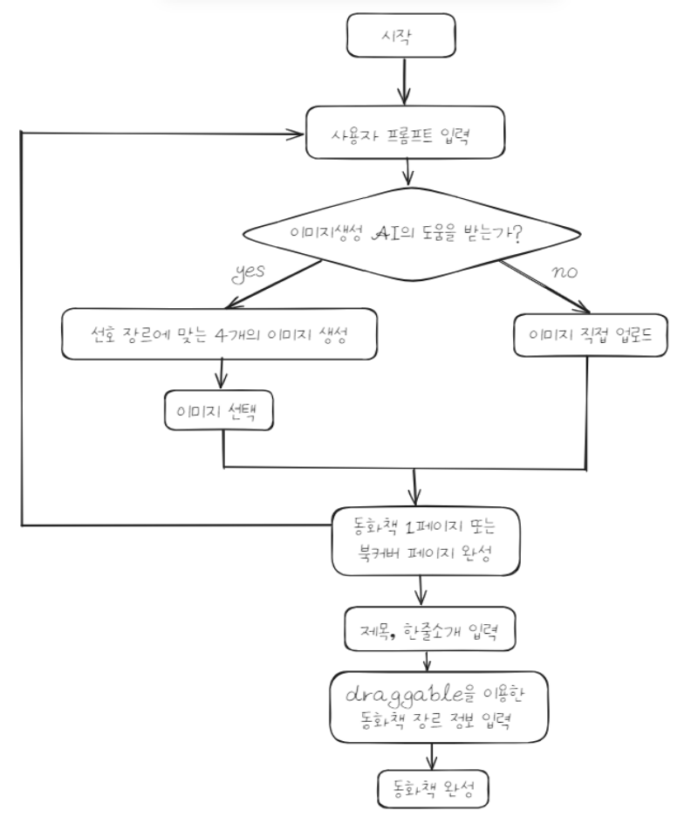
PART
주요 로직 소개 - 동화책 제작
03
동화책 제작 전체적인 흐름

Slide 27
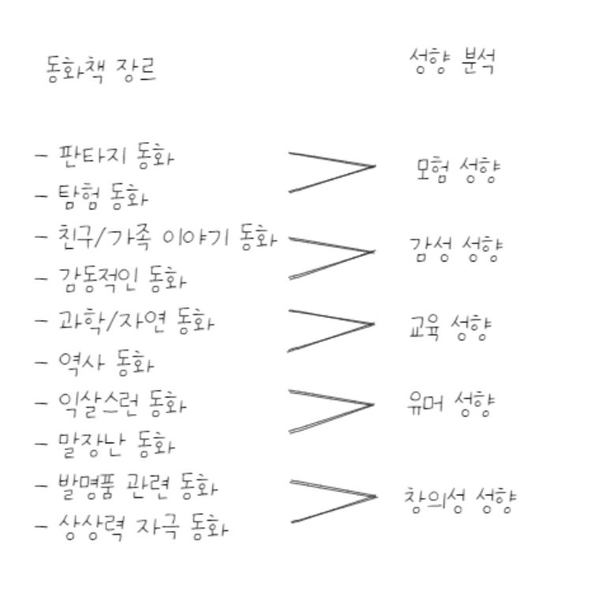
PART
주요 로직 소개 - 동화책 제작
03
1. 사용자 성향 분석
10개의 동화책 장르
-> 5개의 성향으로 변환

Slide 28
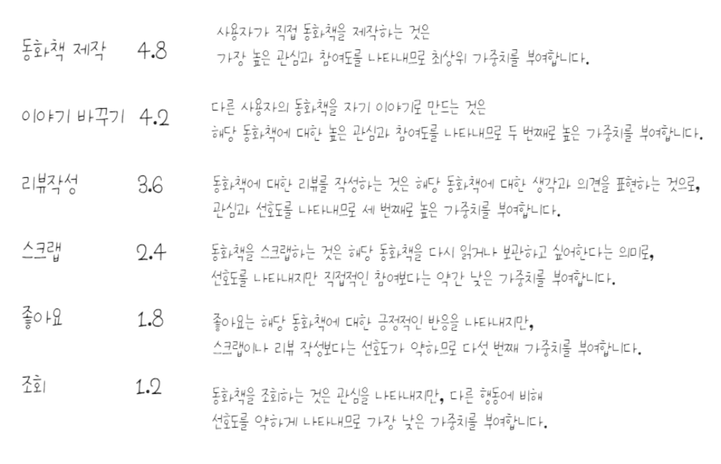
PART
주요 로직 소개 - 동화책 제작
03
2. 선호도 점수 추출
사용자 행동 별 가중치 부여

Slide 29
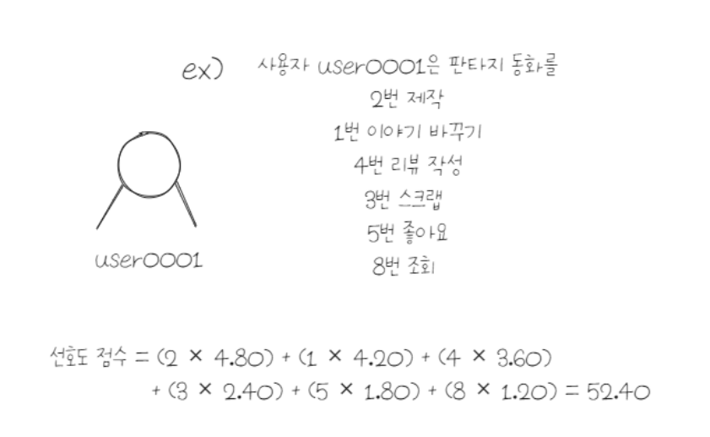
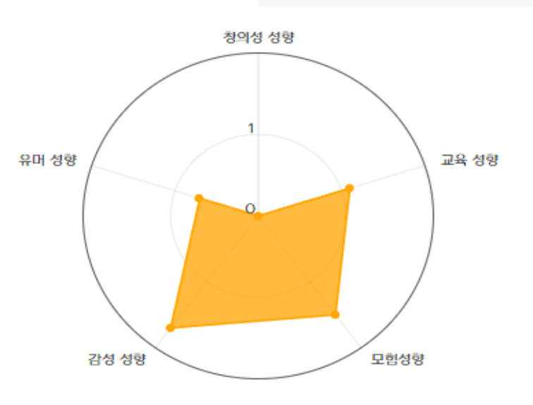
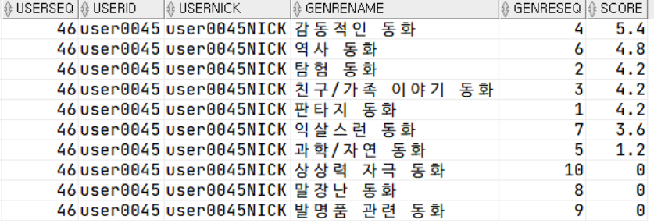
PART
주요 로직 소개 - 동화책 제작
03
2. 선호도 점수 추출
추출한 점수를 바탕으로
사용자 성향 분석

Slide 30
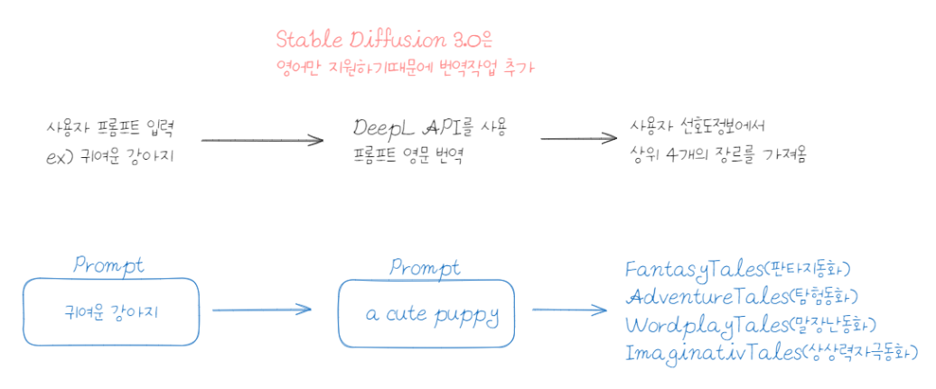
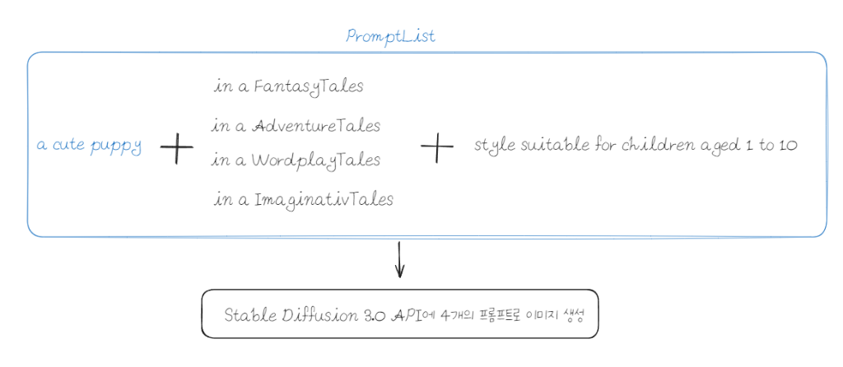
PART
주요 로직 소개 - 동화책 제작
03
3. 성향에 기반한 동화책 제작
선호도 점수 상위 4개 추출(동점인 경우 랜덤)
그림 생성시 프롬르트에 사용자 성향 추가
-> 사용자 맞춤 이미지 생성

Slide 31
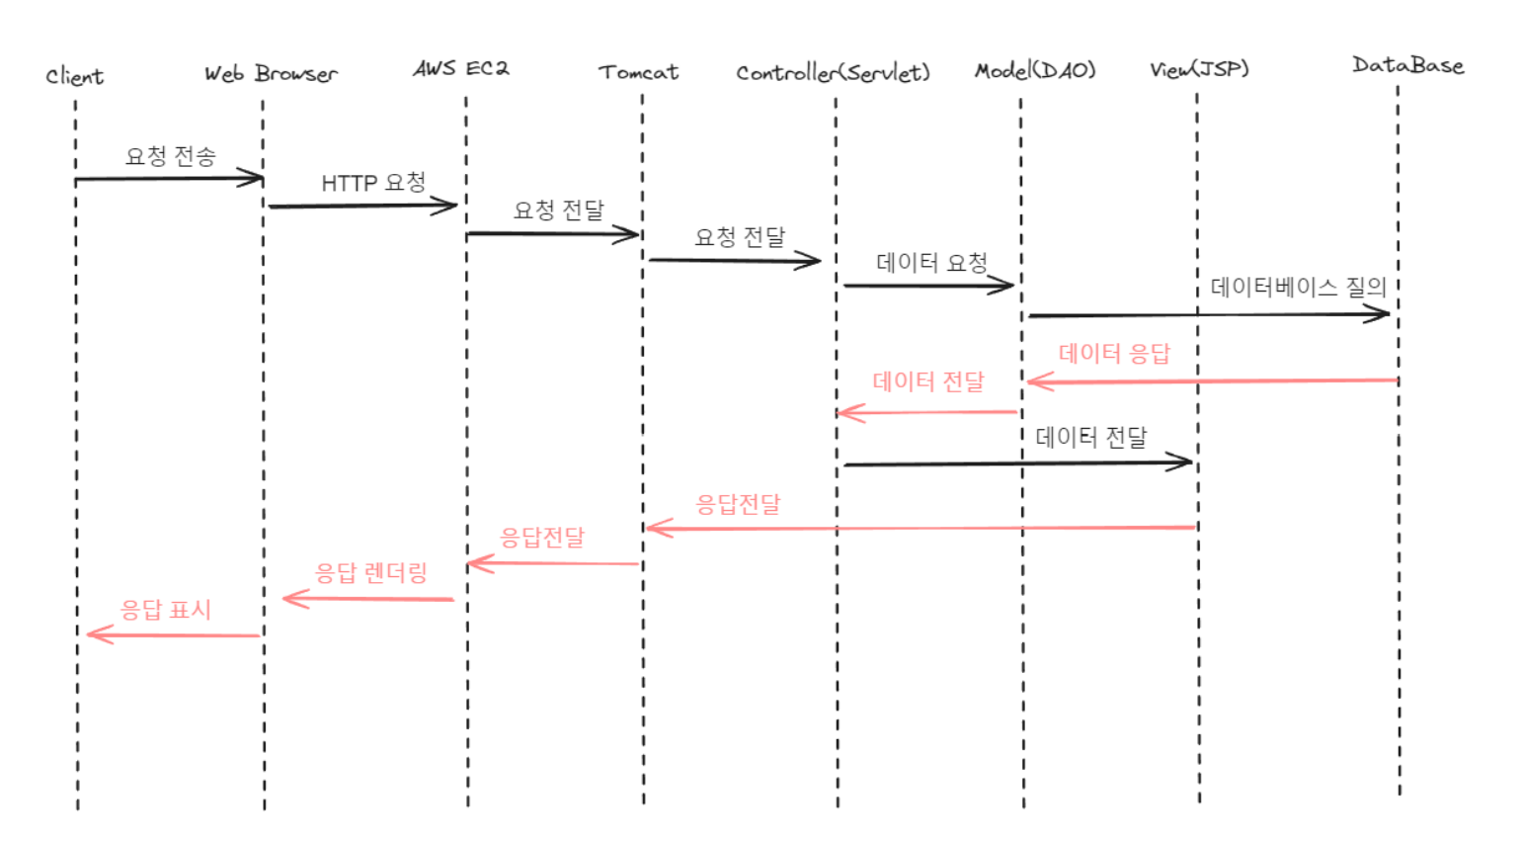
PART
시퀀스 다이어그램
03

Slide 32
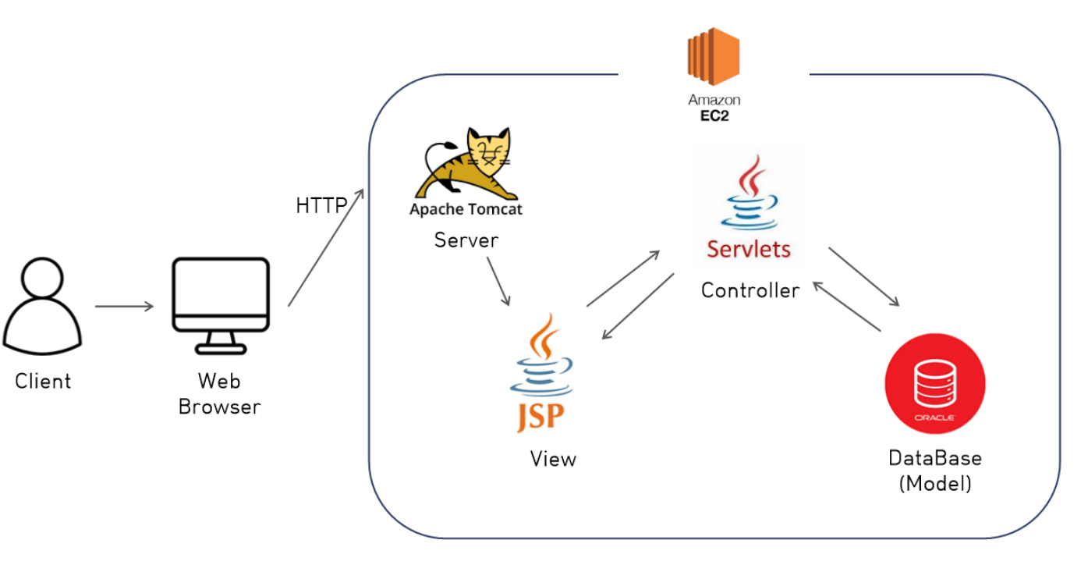
PART
시스템 아키텍쳐
03

Slide 33
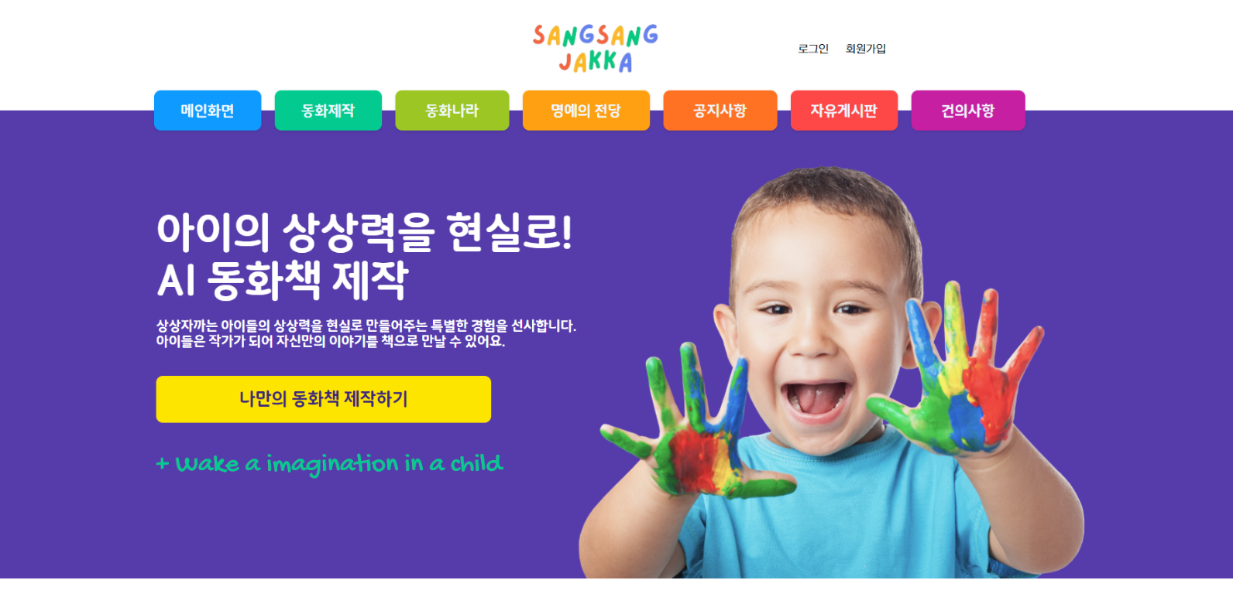
PART
기능 구현 - 사용자
03
메인 페이지

Slide 34
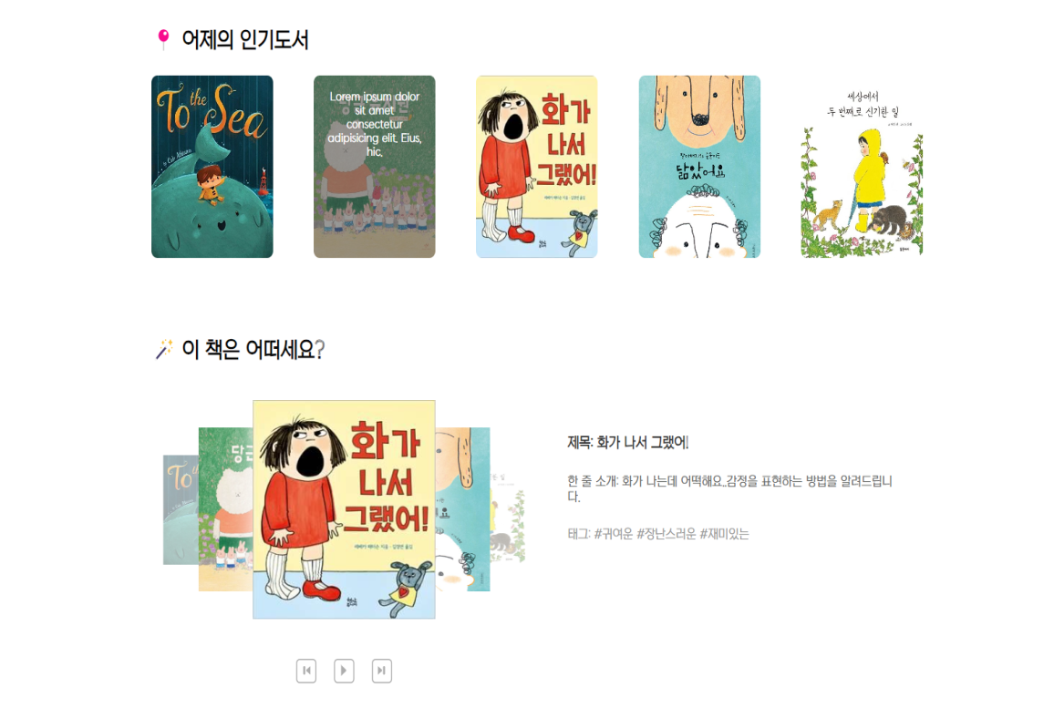
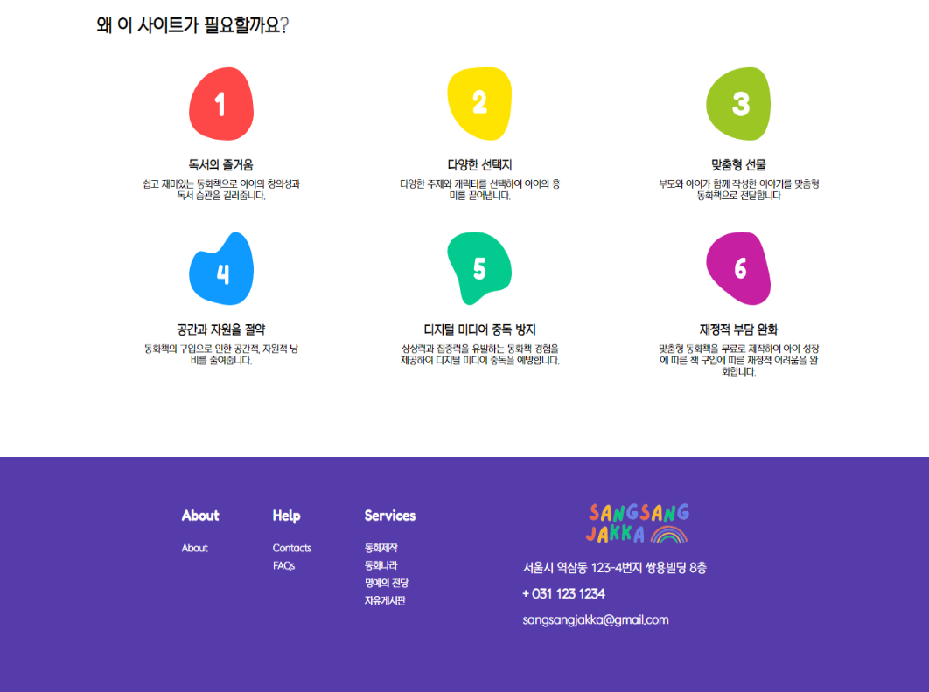
PART
기능 구현 - 사용자
03
메인 페이지

Slide 35
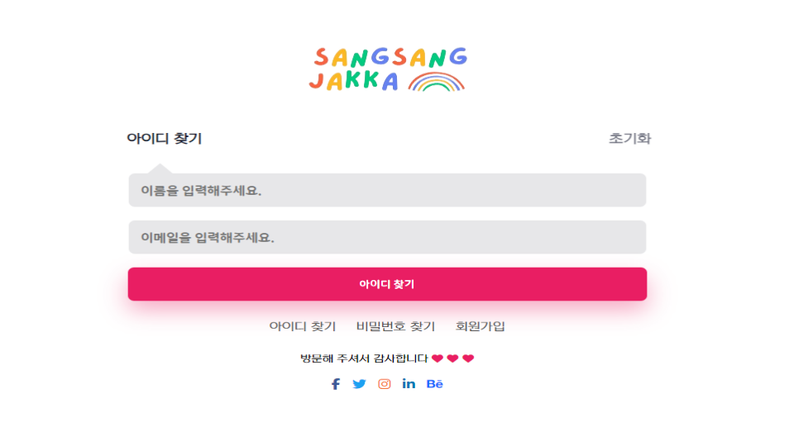
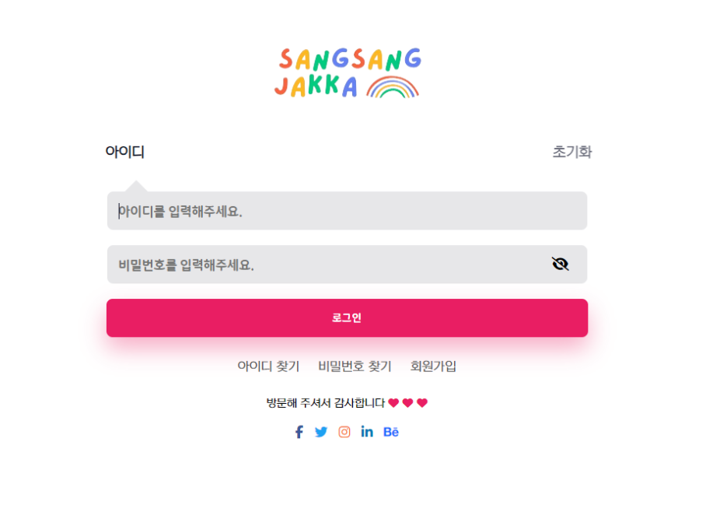
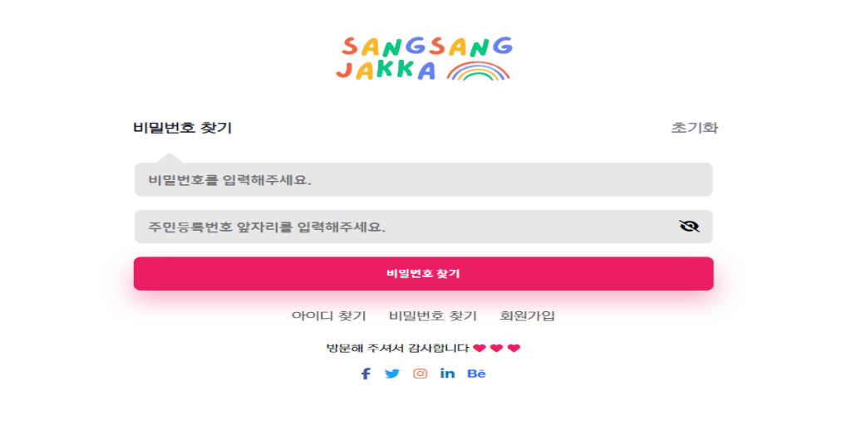
기능 구현 - 사용
PART
기능 구현 - 사용자
03
로그인 & 아이디 찾기 & 비밀번호 찾기

Slide 36
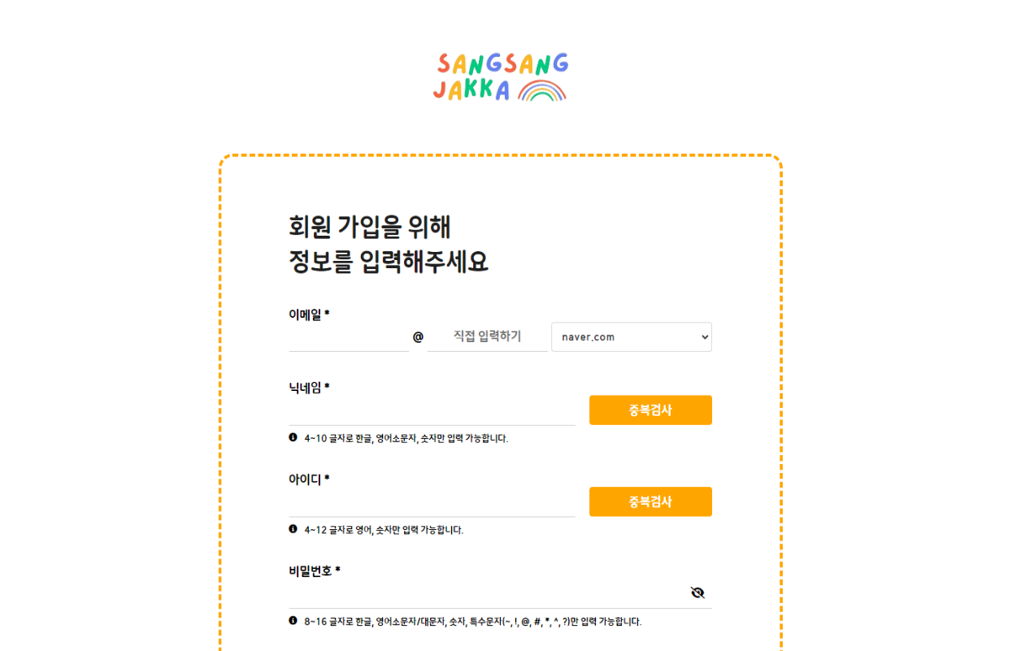
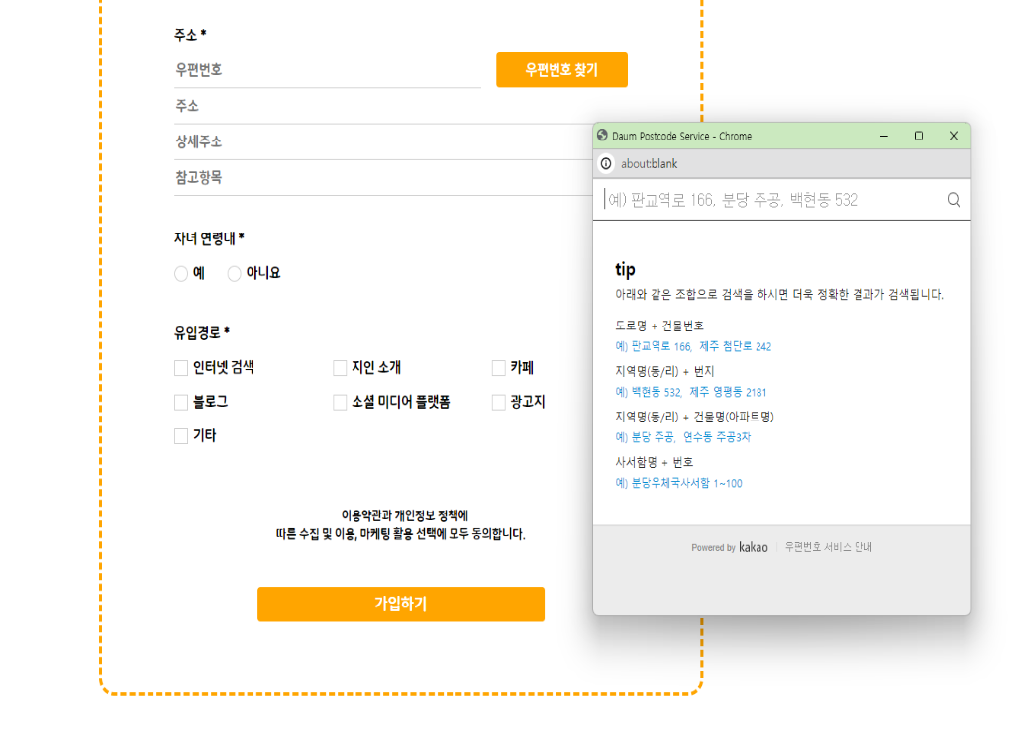
기능 구현 - 사용
PART
기능 구현 - 사용자
03
회원 가입
닉네임, 아이디 중복검사 + Ajax로 실시간 유효성 검사
API사용해 주소+우편번호 찾기 기능

Slide 37
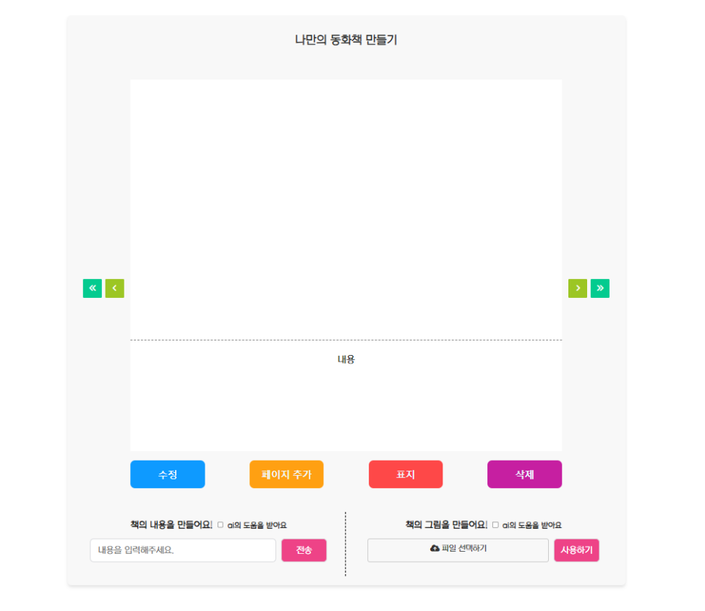
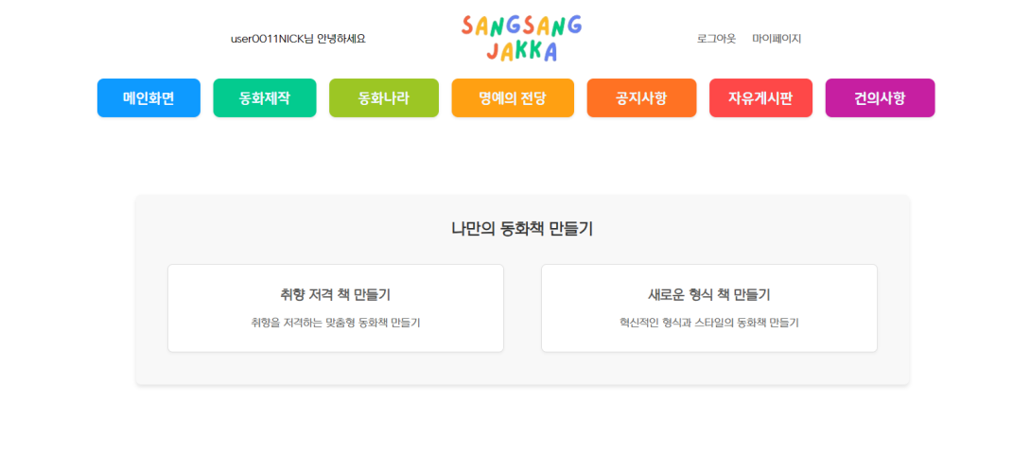
기능 구현 - 사용
PART
기능 구현 - 사용자
03
동화책 만들기
AI 도움 받아 만들기 vs 스스로 만들기 선택 가능

Slide 38
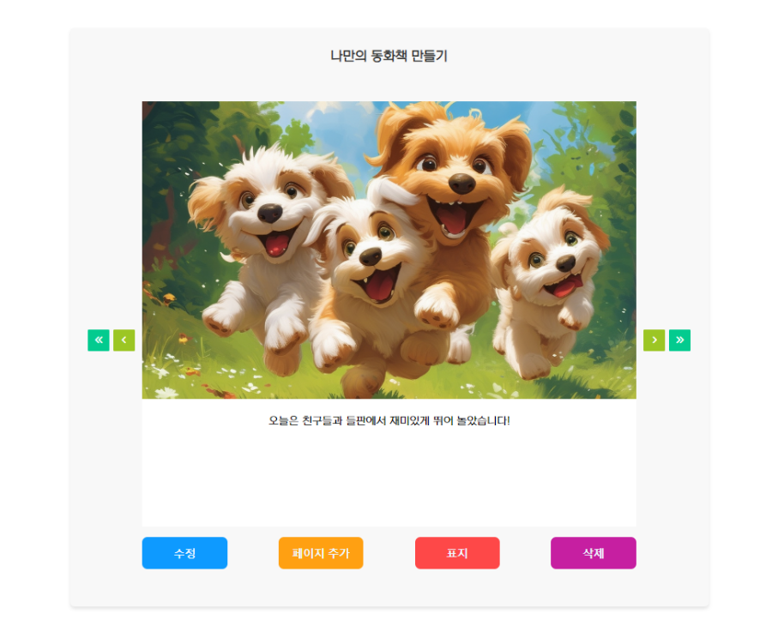
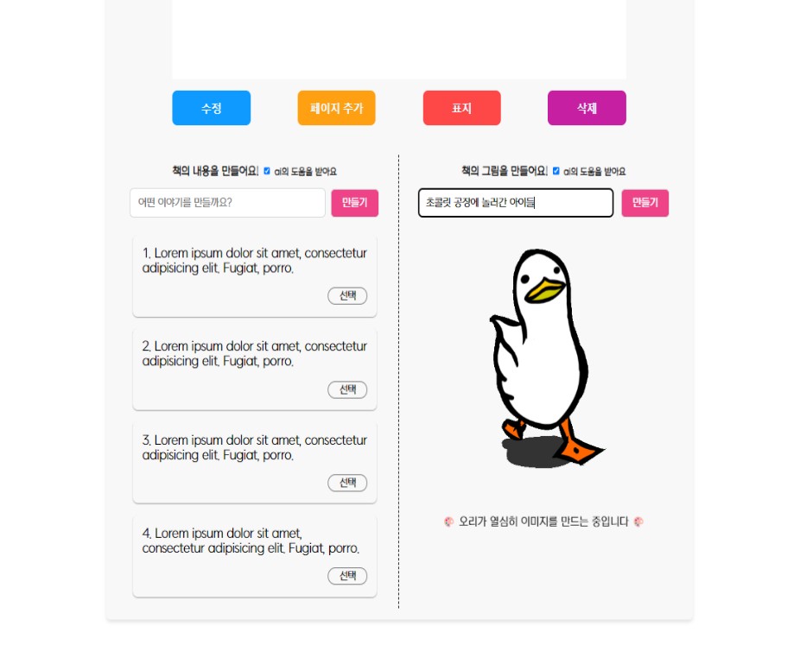
기능 구현 - 사용
PART
기능 구현 - 사용자
03
동화책 만들기
성향 분석 후
취향에 맞는 그림체의 이미지 생성
문장 생성 AI : 입력한 문장 토대로 스토리 생성
이미지 생성 AI : 입력한 설명 토대로 이미지 생성

Slide 39
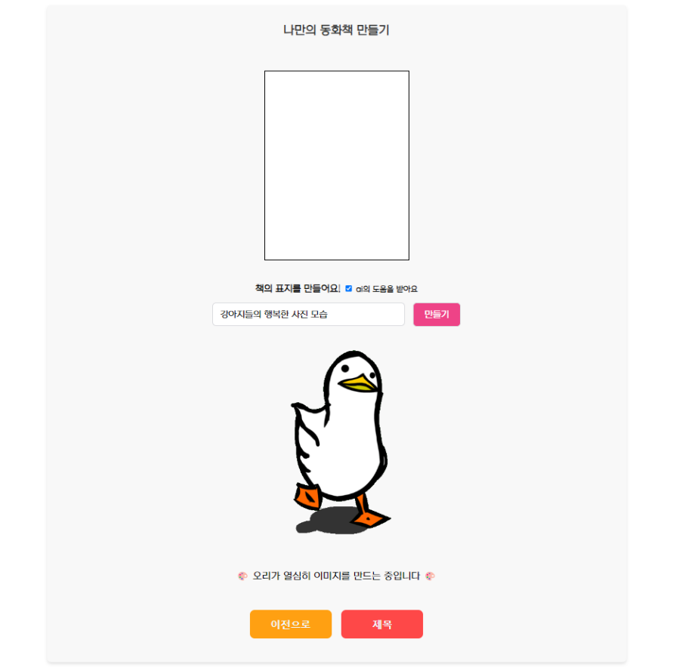
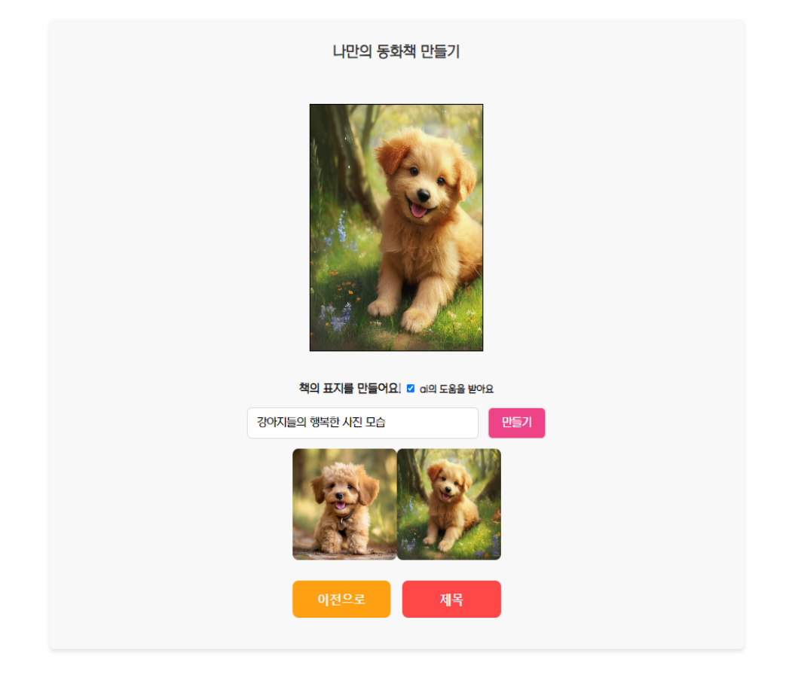
기능 구현 - 사용
PART
기능 구현 - 사용자
03
동화책 만들기

Slide 40
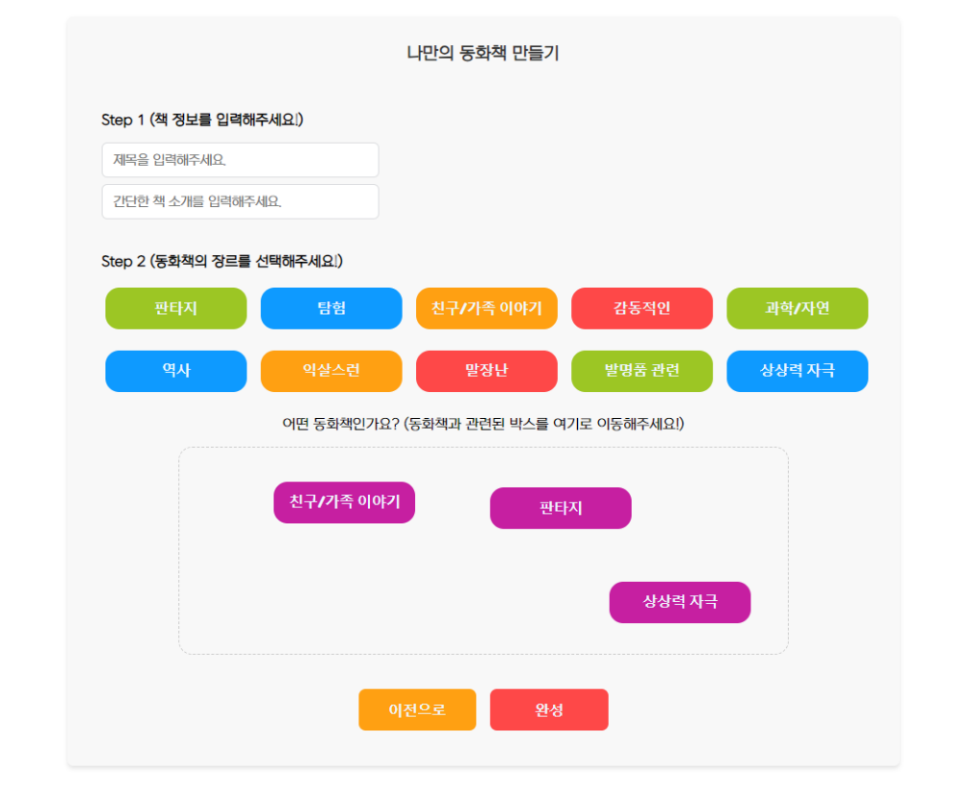
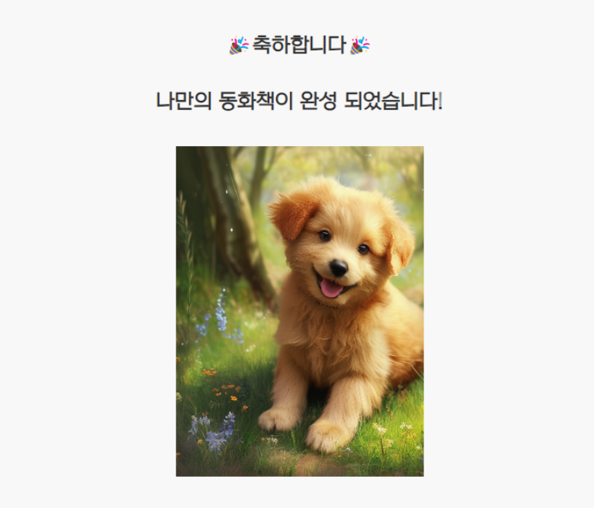
기능 구현 - 사용
PART
기능 구현 - 사용자
03
동화책 만들기
박스 끌어다 장르 지정 가능

Slide 41
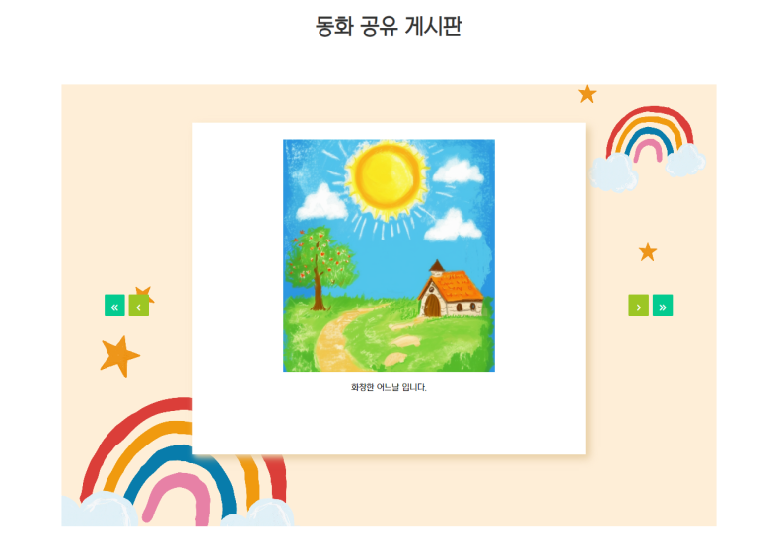
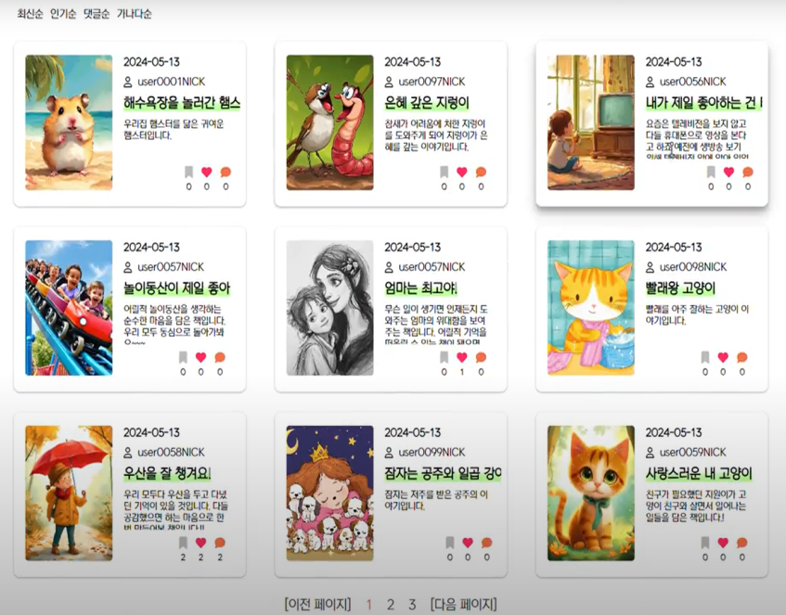
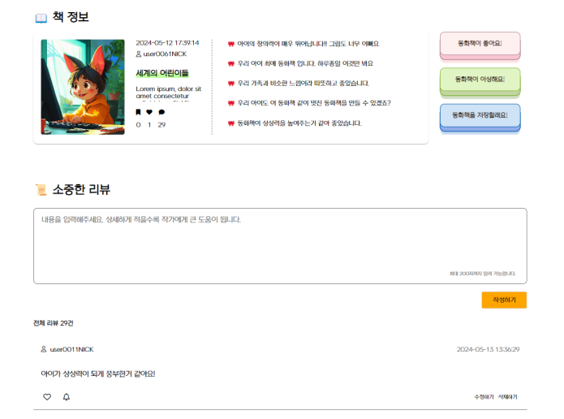
기능 구현 - 사용
PART
기능 구현 - 사용자
03
동화 공유 게시판

Slide 42
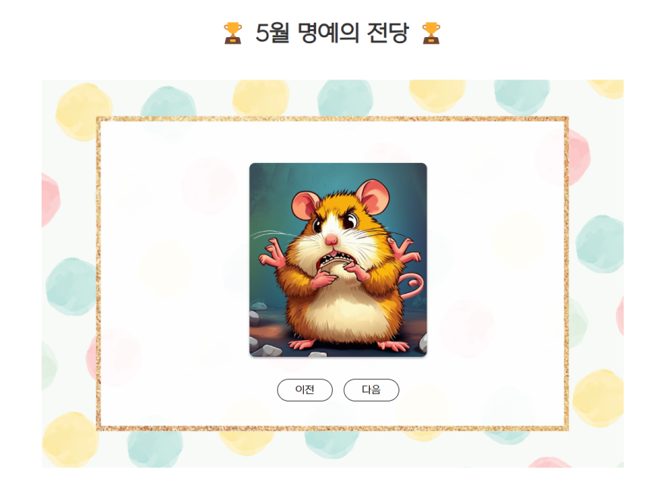

기능 구현 - 사용
PART
기능 구현 - 사용자
03
명예의 전당

Slide 43


기능 구현 - 사용
PART
기능 구현 - 사용자
03
자유게시판
자유게시판 최신순, 조회순, 댓글순 조회 및 검색 가능

Slide 44


기능 구현 - 사용
PART
기능 구현 - 사용자
03
자유게시판
자유게시판 게시물 작성, 수정, 삭제, 댓글 조회 및 수정, 삭제 가능

Slide 45



기능 구현 - 사용
PART
기능 구현 - 사용자
03
공지사항
공지사항 조회 및 검색 가능 (작성 및 수정, 삭제는 관리자 페이지에서 진행)

Slide 46



기능 구현 - 사용
PART
기능 구현 - 사용자
03
건의 사항
건의사항 최신순, 조회순, 댓글순 조회 및 검색 가능(본인 작성 및 공개 게시물만),
건의사항 작성, 수정 가능

Slide 47



PART
기능 구현 - 관리자
03
관리자 로그인
상상자까 메인 이미지 ctrl + 클릭 -> 관리자 로그인

Slide 48

PART
기능 구현 - 관리자
03
관리자 메인 대시보드

Slide 49


PART
기능 구현 - 관리자
03
회원 관리 > 회원 통계 관리
신규 가입자, 탈퇴자, 성별, 사용자연령대 확인 가능

Slide 50



PART
기능 구현 - 관리자
03
회원 관리 > 회원관리, 차단회원관리
전체 회원 정보 조회 및 수정, 차단 가능

Slide 51


PART
기능 구현 - 관리자
03
관리자 관리 > 관리자 계정 조회 및 추가, 정보 수정 가능

Slide 52

PART
기능 구현 - 관리자
03
회원 관리 > 회원 통계 관리
자녀 연령대 확인 가능

Slide 53


PART
기능 구현 - 관리자
03
게시판 관리 > 게시판 통계
신규 작성글, 신고된 게시글, 신고 댓글 확인 가능

Slide 54


PART
기능 구현 - 관리자
03
게시판 관리 > 공지사항
공지사항 조회 및 작성, 수정 삭제 가능

Slide 55


PART
기능 구현 - 관리자
03
게시판 관리 > 건의사항 게시판
건의사항 조회 및 답변 작성, 수정, 삭제 가능

Slide 56


PART
기능 구현 - 관리자
03
게시판 관리 > 자유게시판
자유게시판 조회 및 게시글별 공개, 비공개 처리 가능
댓글 공개, 비공개 처리 가능

Slide 57

PART
기능 구현 - 관리자
03
게시판 관리 > 동화책 공유 게시판
공유된 동화책 조회 및 동화책별 공개, 비공개 처리
리뷰 공개, 비공개 처리 가능

Slide 58


PART
기능 구현 - 관리자
03
관리자 관리 > 로그
관리자 계정별 로그 조회 가능

Slide 59


PART
기능 구현 - 관리자
03
게시판 관리 > 댓글 관리, 리뷰 관리
전체 댓글 및 리뷰 조회, 공개, 비공개 처리 가능

Slide 60


PART
기능 구현 - 관리자
03
동화책 공유 게시판 관리
동화책 리스트, 상세 정보 확인 및 리뷰 관리

Slide 61


PART
기능 구현 - 관리자
03
동화책 관리 > 동화책 통계
새로운 동화책, 평균 페이지수, 총 동화책수, 월별 최다동화책 확인 가능

Slide 62


PART
기능 구현 - 관리자
03
동화책 관리 > 동화책 신고 관리
신고 누적 횟수가 1건 이상인 동화책 조회 및
동화책 공개, 비공개 처리

Slide 63


PART
기능 구현 - 관리자
03
동화책 관리 > 동화책 수상 관리
명예의 전당 수상작 조회 및 등록, 삭제

Slide 64


PART
기능 구현 - 관리자
03
동화책 관리 > 개인별 용량 관리
회원 개별 용량 조회 및 용량 변경 가능

Slide 65



PART
04
기능 소개

Slide 66




PART
회고
04
곽지현
이번 프로젝트에서 팀장으로서 팀원들과 협력하여 주요 기능들을 구현하고 프로젝트를 성공적으로 완수했습니다. 인터페이스를 역할에 따라 분리하고 추상화하여 설계함으로써 구현체에 의존하지 않는 이점을 얻었지만, 프로젝트 진행 중 인터페이스 변경이 잦아지는 문제점이 발견되었습니다.
향후에는 인터페이스 설계 시 단일 책임 원칙을 엄격히 적용하고 추상화 수준을 적절히 조정하여 안정성과 유연성을 높이는 것이 중요하다는 교훈을 얻었습니다. 또한, 사용자 로그인 체크와 관리자 로그 기능 구현 시 하드코딩으로 인한 코드 중복과 유지보수성 저하 문제를 경험했습니다. 이러한 문제를 해결하기 위해 필터을 접목했다면 코드의 모듈화와 재사용성을 높일 수 있었을 것입니다.
이번 프로젝트의 경험을 바탕으로 인터페이스 설계의 중요성과 필터의 큰 개념인 AOP의 장점을 깨닫고, 더 나은 설계와 구현을 위해 노력할 것입니다. 다음 프로젝트에서는 AOP를 적극 활용하여 공통기능을 분리하고, 코드의 품질과 유지보수성을 향상시키고자 합니다.

Slide 67
PART
회고
04
박동수
이번 프로젝트를 통해 자바스크립트와 서블릿에 대한 이해도가 크게 향상되었습니다. 페이지 전환, 생성형 AI API 연결, 자바스크립트 동적 생성 등의 다양한 기술적 도전 과제를 해결하면서 많은 성장을 이뤘습니다. 자바스크립트와 서블릿을 사용해 웹 페이지를 동적으로 전환하는 과정에서 여러 문제를 해결하며 해당 기술에 대한 깊은 이해를 얻었고, API 호출과 데이터 처리에 대한 경험을 쌓았습니다. 동적 자바스크립트 생성에서는 DOM 조작, 이벤트 처리, 비동기 프로그래밍 등 자바스크립트의 핵심 개념들을 실무적으로 활용했습니다. 또한, 서블릿을 통해 서버와 클라이언트 간의 통신을 직접 구현해 보면서 이해도를 높였습니다.
동화책 제작 로직 개발 과정에서는 사용자 데이터를 기반으로 맞춤형 콘텐츠를 생성하는 알고리즘을 구현하면서 데이터 분석과 처리에 대한 실질적인 경험을 쌓았습니다. 이 경험들은 앞으로의 개발 업무에 큰 자산이 될 것이며, 기술적 도전에 대한 자신감을 높여 주었습니다. 자바스크립트와 서블릿을 활용한 웹 애플리케이션 개발과 생성형 AI API 연동 경험은 매우 의미 있었습니다. 앞으로도 이러한 경험을 바탕으로 더욱 발전하는 개발자가 되기를 기대합니다.

Slide 68
PART
회고
04
김은솔
이번 프로젝트를 통해 객체와 자바스크립트에 대한 이해도가 크게 향상되었습니다. 처음에는 Ajax를 사용하는 것이 익숙하지 않아 원하는 데이터를 가져오는 데 어려움을 겪었지만, 코드를 한 줄씩 분석하면서 이해도를 높여나갔습니다. 결과적으로 전당페이지와 마이페이지의 기능을 구현할 수 있었고 정보를 담고 출력하고 다듬는 과정에서 객체에 대한 이해도가 증가했습니다.
CSS에서 float와 flex 등을 사용하여 화면 정렬에 대한 이해도를 높이고, 사용자의 편의성을 고려한 인터페이스를 고민해보는 시간이 되었습니다.
프로젝트를 통해 모호하게만 느꼈던 DB, 프론트엔드, 백엔드의 역할을 구분할 수 있게되었습니다. 각 역할은 서로 다르지만 유기적으로 연결되어 있고 체계적인 구조를 갖추면 코드의 가독성과 유지보수성이 향상될 수 있음을 깨달았습니다. 다음 프로젝트나 업무를 진행할 때는 체계적인 코딩을 해야된다는 생각이 들었습니다.
시간이 촉박해서 코드를 통일성 있게 짜지 못하고 추가하고 싶었던 명예의전당 월 별 조회 기능을 완성하지 못해 아쉬움이 남았습니다. 따라서 리팩토링을 통해 코드를 간결하게 만들고 기능을 완성해보고싶습니다.

Slide 69
PART
회고
04
이번 프로젝트에서 관리자 페이지를 맡게 되어 프론트 구현에 대한 부담은 적었으나 사용자와 관리자 양측을 모두 고려하여 기능을 구현해야 했습니다.
프로젝트 진행 중 Servlet에서 JSP로 데이터를 전달하는 과정에서 값이 제대로 전달되지 않는 문제가 발생할 때마다 이를 해결하기 위해 전체 코드를 되짚어 보며 JSP와 Servlet의 동작 방식을 깊이 이해하는 좋은 경험을 할 수 있었습니다.
JavaScript로 동적 UI를 구성하는 과정에서도 예상치 못한 동작과 스타일 문제를 겪었지만, 브라우저 개발자 도구로 디버깅하고 CSS 스타일을 수정하며 문제를 해결했습니다. 또한, AJAX 요청 처리 중 서버 응답 오류가 발생했으나, 서버 로그와 클라이언트 콘솔을 통해 디버깅하고 서버 설정을 수정하여 안정적인 비동기 호출을 구현할 수 있었습니다. 이를 통해 웹 기술 전반에 대한 이해를 높이고 문제 해결 능력을 향상시킬 수 있었습니다.
시간적인 한계로 인해 세밀한 부분을 살펴보지 못한 아쉬움이 남지만, 프로젝트를 성공적으로 완료하게 되어 기쁩니다. 이번 프로젝트에서 디버깅의 중요성을 경험했으며, 다음 프로젝트에서는 JUnit을 공부하여 TDD 기반으로 개발을 진행하고 싶습니다. 테스트 코드를 먼저 작성하여 코드의 품질을 향상시키고 보다 효율적이고 안정적인 기능을 구현하고 싶습니다.
박미영

Slide 70
PART
회고
04
송성혜
이번 프로젝트를 통해 프론트엔드와 백엔드 양쪽에서 많은 성장을 이루었습니다. 프론트엔드에서는 특히 CSS의 position과 grid를 효과적으로 활용하게 되면서, 그동안 어려웠던 이론들이 자연스럽게 익숙해졌습니다.
백엔드 작업에서는 실제 요청을 보내고 데이터를 받아 수정하여 화면에 출력하는 과정이 매우 흥미로웠습니다. 물론 요청이 제대로 처리되지 않거나 데이터베이스 쿼리에 문제가 생기는 경우도 있었지만, 이러한 에러를 console.log나 System.out.println을 통해 확인하고 해결하는 과정이 큰 재미를 주었습니다. 에러를 검색하고 해결하면서 문제 해결 능력도 많이 향상되었습니다.
이번 경험을 통해 프론트엔드와 백엔드 모두에서 많은 성장을 이룰 수 있었습니다. 프로젝트를 진행하면서 쌓은 지식과 경험이 앞으로의 개발 작업에 큰 도움이 될 거 같습니다.

Slide 71
PART
회고
04
정원혁
프로젝트 진행 전 할 수 있을까에 대한 두려움이 많았습니다.
직접 인터넷을 찾아보며 게시판 만들기도 해보았지만 벽에 부딛힐 때가 많았습니다.
프론트 작업을 하면서는 어떤 화면을 구성해야겠다 라는 기초 틀을 잡고 작업을 하니 훨씬 수월했고 dao안에서 어떤 항목에 대해 물음표 변수로 처리를 해야하는지, 어떤 결과를 들고 dto에 담아 jsp 페이지에서 EL로 처리를 해야되는지 많이 배우고 이해할 수 있는 시간이었습니다.
힘들고 누군가의 코드를 보고 그냥 결과물만 뽑아내고 싶다라는 생각도 많았지만 직접 몸소 부딛혀보고 떠오르는 생각을 코드로 작성하고 구현하고자 하는걸 성공했을 때 뿌듯함은 배가 됐습니다. 이번 프로젝트를 통해 앞으로도 많은 어려운 상황이 닥쳐도 해결해나가는 재미도 느낄 수 있었고 앞으로 이런 과정을 더 경험해서 성장할 수 있는 발판을 마련할 수 있었던 것 같습니다.

Slide 72
PART
회고
04
황시원
이번 프로젝트를 통해 Servlet/JSP가 동작하는 원리에 대해 깊게 이해하는 시간이 되었습니다. 서버와 클라이언트 간의 상호작용을 명확히 이해하게 되었고, 이를 통해 웹 애플리케이션 개발에 대한 자신감을 얻었습니다.
또한, 사용자 화면을 위해 AJAX를 사용하면서 데이터를 실시간으로 받아오는 과정에서 어려움도 있었지만, 데이터를 실시간으로 확인할 수 있는 편리함을 느끼며 화면 구성에 많은 신경을 썼습니다. AJAX를 통해 비동기식 데이터 처리를 구현하면서 사용자 경험을 향상시키는 방법을 배웠고, 클라이언트와 서버 간의 데이터 통신을 원활하게 하는 방법에 대해 깊이 이해하게 되었습니다.
JDBC를 이용해 데이터를 받아오는 과정에서는 코드가 깔끔하지 않아 그 점이 좀 아쉬웠지만 개선하기 더 노력하는 시간을 가져야 겠다고 생각했습니다

